Slide 1

PROYECTO SEGUNDO PARCIAL
Integrantes: ADRIÁN MOSQUERA
ANDRÉS PALLANGO
PAÚL SÁNCHEZ
NRC: 9877
FECHA: 27/07/2022
TUTOR: Ing. Mauricio Campaña
1

Slide 2

1 OBJETIVOS
2 MARCO TEÓRICO
2.1 RELACIÓN PERFILES Y USUARIOS
2.2 FORMAS DE IMPLEMENTAR RELACIÓN PERFILES Y USUARIOS
2.3 AJAX Y SU USO DE CONTROLADORES
2.4 PERFILES
2.5 PERFILES Y FORMAS DE IMPLEMENTARLOS
2.6 PROTOCOLO SIMPLE DE TRANSFERENCIA DE CORREO (SMTP)
3 DESARROLLO
3.1 CREACIÓN DE VISTAS
3.2 CREACIÓN DE MODELOS DEL PROYECTO.
3.3 CREACIÓN DE CONTROLADORES DEL PROYECTO
3.4 EJECUCIÓN DEL PROYECTO
4 CONCLUSIONES
5 RECOMENDACIONES
6 BIBLIOGRAFÍA
2

Slide 3
1 OBJETIVOS
1 OBJETIVOS
2 MARCO TEÓRICO
2.1 RELACIÓN PERFILES Y USUARIOS
2.2 FORMAS DE IMPLEMENTAR RELACIÓN PERFILES Y USUARIOS
2.3 AJAX Y SU USO DE CONTROLADORES
2.4 PERFILES
2.5 PERFILES Y FORMAS DE IMPLEMENTARLOS
2.6 PROTOCOLO SIMPLE DE TRANSFERENCIA DE CORREO (SMTP)
3 DESARROLLO
3.1 CREACIÓN DE VISTAS
3.2 CREACIÓN DE MODELOS DEL PROYECTO.
3.3 CREACIÓN DE CONTROLADORES DEL PROYECTO
3.4 EJECUCIÓN DEL PROYECTO
4 CONCLUSIONES
5 RECOMENDACIONES
6 BIBLIOGRAFÍA
Diseñar e implementar un sistema de gestión de perfiles de los usuarios seguro y eficiente para la empresa Screams Inc utilizando Java EE y una conexión a una base de datos MySQL
3

Slide 4
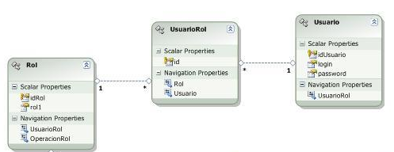
2 Marco teórico
1 OBJETIVOS
2 MARCO TEÓRICO
2.1 JSTL (JSP Standard Tag Library)
2.1.1 Definición
2.2 Uso de JSTL
2.2.1 Tags de Core JSTL
3 DESARROLLO
3.1 TAG IF
3.1.1 Codificación
3.1.2 Ejecución
3.2 TAG CHOOSE
3.2.1 Codificación
3.2.2 Ejecución
3.3 TAG FOR EACH
3.3.1 Codificación
3.3.2 Ejecución
4 CONCLUSIONES
5 RECOMENDACIONES
6 BIBLIOGRAFÍA
1 OBJETIVOS
2 MARCO TEÓRICO
2.1 RELACIÓN PERFILES Y USUARIOS
2.2 FORMAS DE IMPLEMENTAR RELACIÓN PERFILES Y USUARIOS
2.3 AJAX Y SU USO DE CONTROLADORES
2.4 PERFILES
2.5 PERFILES Y FORMAS DE IMPLEMENTARLOS
2.6 PROTOCOLO SIMPLE DE TRANSFERENCIA DE CORREO (SMTP)
3 DESARROLLO
3.1 CREACIÓN DE VISTAS
3.2 CREACIÓN DE MODELOS DEL PROYECTO.
3.3 CREACIÓN DE CONTROLADORES DEL PROYECTO
3.4 EJECUCIÓN DEL PROYECTO
4 CONCLUSIONES
5 RECOMENDACIONES
6 BIBLIOGRAFÍA
2.1 RELACIÓN PERFILES Y USUARIOS
La forma que generalmente se establece una relación entre una tabla llamada "usuario" y otra llamada "rol" para que cada usuario tenga asignado un rol es [13] mediante la creación de una clave foránea en la tabla "usuario" que haga referencia al campo "codigo_rol" de la tabla "rol".
Por ejemplo, se podría crear las siguientes tablas:
Tabla "usuario":
• identificación (clave primaria)
• codigo_rol (clave foránea hacia la tabla rol)
• codigo_estado
• contraseña
• fecha_creacion
Tabla "perfiles":
• codigo_perfil (clave primaria)
• nombre
• descripcion
4

Slide 5
2.2 FORMAS DE IMPLEMENTAR RELACIÓN PERFILES Y USUARIOS .
1 OBJETIVOS
2 MARCO TEÓRICO
2.1 RELACIÓN PERFILES Y USUARIOS
2.2 FORMAS DE IMPLEMENTAR RELACIÓN PERFILES Y USUARIOS
2.3 AJAX Y SU USO DE CONTROLADORES
2.4 PERFILES
2.5 PERFILES Y FORMAS DE IMPLEMENTARLOS
2.6 PROTOCOLO SIMPLE DE TRANSFERENCIA DE CORREO (SMTP)
3 DESARROLLO
3.1 CREACIÓN DE VISTAS
3.2 CREACIÓN DE MODELOS DEL PROYECTO.
3.3 CREACIÓN DE CONTROLADORES DEL PROYECTO
3.4 EJECUCIÓN DEL PROYECTO
4 CONCLUSIONES
5 RECOMENDACIONES
6 BIBLIOGRAFÍA
1 OBJETIVOS
2 MARCO TEÓRICO
2.1 JSTL (JSP Standard Tag Library)
2.1.1 Definición
2.2 Uso de JSTL
2.2.1 Tags de Core JSTL
3 DESARROLLO
3.1 TAG IF
3.1.1 Codificación
3.1.2 Ejecución
3.2 TAG CHOOSE
3.2.1 Codificación
3.2.2 Ejecución
3.3 TAG FOR EACH
3.3.1 Codificación
3.3.2 Ejecución
4 CONCLUSIONES
5 RECOMENDACIONES
6 BIBLIOGRAFÍA
Existen varias formas de implementar un marco de página en una aplicación web, [12] dependiendo de la tecnología y herramientas utilizadas. Algunas formas comunes son:
• RELACIÓN PERFILES Y USUARIOS HTML: Los RELACIÓN PERFILES Y USUARIOS HTML se implementan utilizando la etiqueta HTML frame o iframe. Los frames permiten dividir la página en varias secciones, cada una de las cuales se puede cargar independientemente. Los iframes, por otro lado, permiten incrustar contenido de otro sitio web en una página web. Los RELACIÓN PERFILES Y USUARIOS HTML son fáciles de implementar y no requieren ningún software especializado.
• Plantillas de página web: Las plantillas de página web son una forma común de implementar un marco de página en una aplicación web. Una plantilla es un archivo HTML que contiene elementos comunes de diseño, como encabezados, menús de navegación, pies de página, etc. El contenido de la página se carga en una sección de la plantilla. Las plantillas permiten una fácil personalización del diseño y la estructura de una aplicación web
5

Slide 6
2.3 AJAX Y SU USO DE CONTROLADORES
1 OBJETIVOS
2 MARCO TEÓRICO
2.1 RELACIÓN PERFILES Y USUARIOS
2.2 FORMAS DE IMPLEMENTAR RELACIÓN PERFILES Y USUARIOS
2.3 AJAX Y SU USO DE CONTROLADORES
2.4 PERFILES
2.5 PERFILES Y FORMAS DE IMPLEMENTARLOS
2.6 PROTOCOLO SIMPLE DE TRANSFERENCIA DE CORREO (SMTP)
3 DESARROLLO
3.1 CREACIÓN DE VISTAS
3.2 CREACIÓN DE MODELOS DEL PROYECTO.
3.3 CREACIÓN DE CONTROLADORES DEL PROYECTO
3.4 EJECUCIÓN DEL PROYECTO
4 CONCLUSIONES
5 RECOMENDACIONES
6 BIBLIOGRAFÍA
1 OBJETIVOS
2 MARCO TEÓRICO
2.1 JSTL (JSP Standard Tag Library)
2.1.1 Definición
2.2 Uso de JSTL
2.2.1 Tags de Core JSTL
3 DESARROLLO
3.1 TAG IF
3.1.1 Codificación
3.1.2 Ejecución
3.2 TAG CHOOSE
3.2.1 Codificación
3.2.2 Ejecución
3.3 TAG FOR EACH
3.3.1 Codificación
3.3.2 Ejecución
4 CONCLUSIONES
5 RECOMENDACIONES
6 BIBLIOGRAFÍA
Ajax (Asynchronous JavaScript and XML) es [13] una técnica de programación en la que se utiliza JavaScript y el objeto XMLHttpRequest para realizar solicitudes asincrónicas al servidor web sin tener que recargar la página completa. En lugar de esto, se puede actualizar sólo una parte de la página web, lo que permite una interacción más dinámica con el usuario y una mejor experiencia de usuario.
En relación con la capacidad de invocar controladores, Ajax permite enviar solicitudes al servidor sin tener que recargar la página completa. Esto significa que se puede enviar una solicitud a un controlador específico y obtener la respuesta del controlador sin tener que recargar la página completa.
6
5

Slide 7
2.4 PERFILES
1 OBJETIVOS
2 MARCO TEÓRICO
2.1 RELACIÓN PERFILES Y USUARIOS
2.2 FORMAS DE IMPLEMENTAR RELACIÓN PERFILES Y USUARIOS
2.3 AJAX Y SU USO DE CONTROLADORES
2.4 PERFILES
2.5 PERFILES Y FORMAS DE IMPLEMENTARLOS
2.6 PROTOCOLO SIMPLE DE TRANSFERENCIA DE CORREO (SMTP)
3 DESARROLLO
3.1 CREACIÓN DE VISTAS
3.2 CREACIÓN DE MODELOS DEL PROYECTO.
3.3 CREACIÓN DE CONTROLADORES DEL PROYECTO
3.4 EJECUCIÓN DEL PROYECTO
4 CONCLUSIONES
5 RECOMENDACIONES
6 BIBLIOGRAFÍA
1 OBJETIVOS
2 MARCO TEÓRICO
2.1 JSTL (JSP Standard Tag Library)
2.1.1 Definición
2.2 Uso de JSTL
2.2.1 Tags de Core JSTL
3 DESARROLLO
3.1 TAG IF
3.1.1 Codificación
3.1.2 Ejecución
3.2 TAG CHOOSE
3.2.1 Codificación
3.2.2 Ejecución
3.3 TAG FOR EACH
3.3.1 Codificación
3.3.2 Ejecución
4 CONCLUSIONES
5 RECOMENDACIONES
6 BIBLIOGRAFÍA
En programación, [14] los perfiles son una forma de definir un conjunto de configuraciones y características que se aplican a un usuario o grupo de usuarios en particular. En términos generales, un perfil define la forma en que un usuario interactúa con un sistema o aplicación, lo que puede incluir opciones de configuración, permisos de acceso, preferencias de interfaz, datos específicos de usuario, entre otros.
En el desarrollo de software, los perfiles pueden ser utilizados para personalizar la experiencia de los usuarios según sus necesidades y roles específicos en la aplicación. Por ejemplo, en un sistema de gestión de contenidos, se puede crear un perfil para un usuario administrador que tenga acceso a todas las funciones y herramientas, mientras que se puede crear otro perfil para un usuario normal que solo tenga acceso a ciertas funciones y herramientas
7
6

Slide 8
2.5 PERFILES Y FORMAS DE IMPLEMENTARLOS
1 OBJETIVOS
2 MARCO TEÓRICO
2.1 JSTL (JSP Standard Tag Library)
2.1.1 Definición
2.2 Uso de JSTL
2.2.1 Tags de Core JSTL
3 DESARROLLO
3.1 TAG IF
3.1.1 Codificación
3.1.2 Ejecución
3.2 TAG CHOOSE
3.2.1 Codificación
3.2.2 Ejecución
3.3 TAG FOR EACH
3.3.1 Codificación
3.3.2 Ejecución
4 CONCLUSIONES
5 RECOMENDACIONES
6 BIBLIOGRAFÍA
1 OBJETIVOS
2 MARCO TEÓRICO
2.1 RELACIÓN PERFILES Y USUARIOS
2.2 FORMAS DE IMPLEMENTAR RELACIÓN PERFILES Y USUARIOS
2.3 AJAX Y SU USO DE CONTROLADORES
2.4 PERFILES
2.5 PERFILES Y FORMAS DE IMPLEMENTARLOS
2.6 PROTOCOLO SIMPLE DE TRANSFERENCIA DE CORREO (SMTP)
3 DESARROLLO
3.1 CREACIÓN DE VISTAS
3.2 CREACIÓN DE MODELOS DEL PROYECTO.
3.3 CREACIÓN DE CONTROLADORES DEL PROYECTO
3.4 EJECUCIÓN DEL PROYECTO
4 CONCLUSIONES
5 RECOMENDACIONES
6 BIBLIOGRAFÍA
En el desarrollo web, existen varias formas en las que se pueden manejar los perfiles de usuarios. A continuación, se describen algunas de las formas más comunes:
• Autenticación basada en roles: Este enfoque implica definir roles para los usuarios, como administrador, usuario regular, invitado, etc. Luego, se define el acceso a diferentes partes del sitio web en función de estos roles. Por ejemplo, el administrador puede acceder a todas las partes del sitio, mientras que los usuarios regulares solo pueden acceder a ciertas partes. La autenticación se realiza mediante un sistema de inicio de sesión, que verifica las credenciales del usuario y determina su rol.
• Autenticación basada en permisos: En este enfoque, los permisos se definen de forma granular para diferentes recursos, como páginas, funcionalidades, etc. Los usuarios pueden tener diferentes permisos para diferentes recursos. Por ejemplo, un usuario puede tener permiso para ver una página determinada, pero no para editarla. La autenticación se realiza de la misma manera que en el enfoque basado en roles.
8
6

Slide 9
2.6 PROTOCOLO SIMPLE DE TRANSFERENCIA DE CORREO (SMTP)
1 OBJETIVOS
2 MARCO TEÓRICO
2.1 RELACIÓN PERFILES Y USUARIOS
2.2 FORMAS DE IMPLEMENTAR RELACIÓN PERFILES Y USUARIOS
2.3 AJAX Y SU USO DE CONTROLADORES
2.4 PERFILES
2.5 PERFILES Y FORMAS DE IMPLEMENTARLOS
2.6 PROTOCOLO SIMPLE DE TRANSFERENCIA DE CORREO (SMTP)
3 DESARROLLO
3.1 CREACIÓN DE VISTAS
3.2 CREACIÓN DE MODELOS DEL PROYECTO.
3.3 CREACIÓN DE CONTROLADORES DEL PROYECTO
3.4 EJECUCIÓN DEL PROYECTO
4 CONCLUSIONES
5 RECOMENDACIONES
6 BIBLIOGRAFÍA
1 OBJETIVOS
2 MARCO TEÓRICO
2.1 JSTL (JSP Standard Tag Library)
2.1.1 Definición
2.2 Uso de JSTL
2.2.1 Tags de Core JSTL
3 DESARROLLO
3.1 TAG IF
3.1.1 Codificación
3.1.2 Ejecución
3.2 TAG CHOOSE
3.2.1 Codificación
3.2.2 Ejecución
3.3 TAG FOR EACH
3.3.1 Codificación
3.3.2 Ejecución
4 CONCLUSIONES
5 RECOMENDACIONES
6 BIBLIOGRAFÍA
Es un protocolo TCP/IP [7] que se utiliza para se usa para enviar correos desde un cliente de correo a un servidor de correo un cliente de correo puede ser de Gmail, Yahoo Outlook o un servidor de correo de un hosting. Normalmente se utiliza con POP3 o con el protocolo de acceso a mensajes de Internet (IMAP) para guardar mensajes en un buzón del servidor y descargarlos periódicamente del servidor para el usuario.
7
6

Slide 10
3 DESARROLLO
9

Slide 11
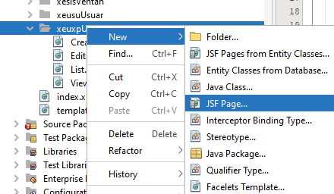
3. 1 CREACIÓN DE vistas
1 OBJETIVOS
2 MARCO TEÓRICO
2.1 JSTL (JSP Standard Tag Library)
2.1.1 Definición
2.2 Uso de JSTL
2.2.1 Tags de Core JSTL
3 DESARROLLO
3.1 TAG IF
3.1.1 Codificación
3.1.2 Ejecución
3.2 TAG CHOOSE
3.2.1 Codificación
3.2.2 Ejecución
3.3 TAG FOR EACH
3.3.1 Codificación
3.3.2 Ejecución
4 CONCLUSIONES
5 RECOMENDACIONES
6 BIBLIOGRAFÍA
1 OBJETIVOS
2 MARCO TEÓRICO
2.1 RELACIÓN PERFILES Y USUARIOS
2.2 FORMAS DE IMPLEMENTAR RELACIÓN PERFILES Y USUARIOS
2.3 AJAX Y SU USO DE CONTROLADORES
2.4 PERFILES
2.5 PERFILES Y FORMAS DE IMPLEMENTARLOS
2.6 PROTOCOLO SIMPLE DE TRANSFERENCIA DE CORREO (SMTP)
2.7 PROTOCOLO SIMPLE DE TRANSFERENCIA DE CORREO (SMTP)
3 DESARROLLO
3.1 CREACIÓN DE VISTAS
3.2 CREACIÓN DE MODELOS DEL PROYECTO.
3.3 CREACIÓN DE CONTROLADORES DEL PROYECTO
3.4 EJECUCIÓN DEL PROYECTO
4 CONCLUSIONES
5 RECOMENDACIONES
6 BIBLIOGRAFÍA
Para que el usuario pueda visualizar la asignación de roles o perfiles se debe crear una vista que englobe a los usuarios sin rol, un seleccionador con los roles disponibles y botones para poder pasar a los usuarios de un rol a otro.
Para esto primero se debe crear un nuevo archivo dando clic en la carpeta xeuxpUsupe y seleccionar Nuevo > “JSP Pages”.
10
8

Slide 12
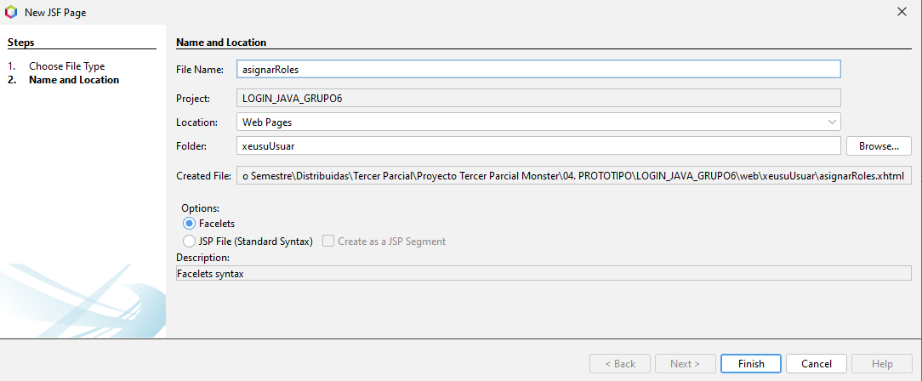
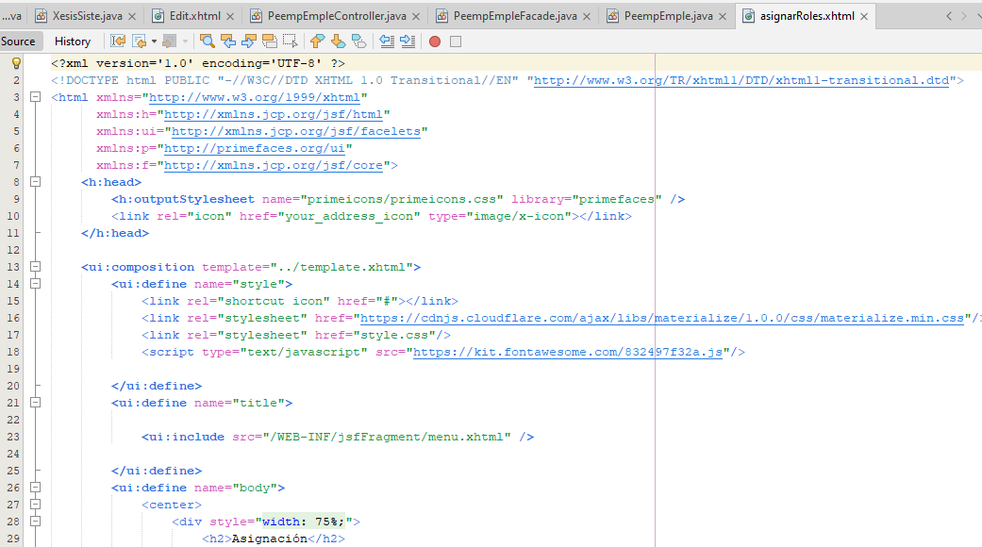
1 OBJETIVOS
2 MARCO TEÓRICO
2.1 JSTL (JSP Standard Tag Library)
2.1.1 Definición
2.2 Uso de JSTL
2.2.1 Tags de Core JSTL
3 DESARROLLO
3.1 TAG IF
3.1.1 Codificación
3.1.2 Ejecución
3.2 TAG CHOOSE
3.2.1 Codificación
3.2.2 Ejecución
3.3 TAG FOR EACH
3.3.1 Codificación
3.3.2 Ejecución
4 CONCLUSIONES
5 RECOMENDACIONES
6 BIBLIOGRAFÍA
1 OBJETIVOS
2 MARCO TEÓRICO
2.1 RELACIÓN PERFILES Y USUARIOS
2.2 FORMAS DE IMPLEMENTAR RELACIÓN PERFILES Y USUARIOS
2.3 AJAX Y SU USO DE CONTROLADORES
2.4 PERFILES
2.5 PERFILES Y FORMAS DE IMPLEMENTARLOS
2.6 PROTOCOLO SIMPLE DE TRANSFERENCIA DE CORREO (SMTP)
3 DESARROLLO
3.1 CREACIÓN DE VISTAS
3.2 CREACIÓN DE MODELOS DEL PROYECTO.
3.3 CREACIÓN DE CONTROLADORES DEL PROYECTO
3.4 EJECUCIÓN DEL PROYECTO
4 CONCLUSIONES
5 RECOMENDACIONES
6 BIBLIOGRAFÍA
Cree un archivo bajo el nombre “asignarRoles” y luego se debe seleccionar finalizar. Dentro del mismo lo que se debe hacer es crear un <h:panelGrid donde irán los TabView ubicados, paso siguiente se coloca la etiqueta de <p:tabView>. Dentro de esta ya se podrá usar <p:tab title=" "> segmentando lo que se coloca en cada una. Siendo entonces los archivos editados quedando de la siguiente manera.
Coloque en el mismo el siguiente código.
11
9

Slide 13
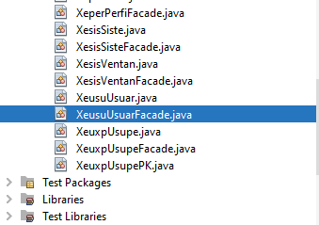
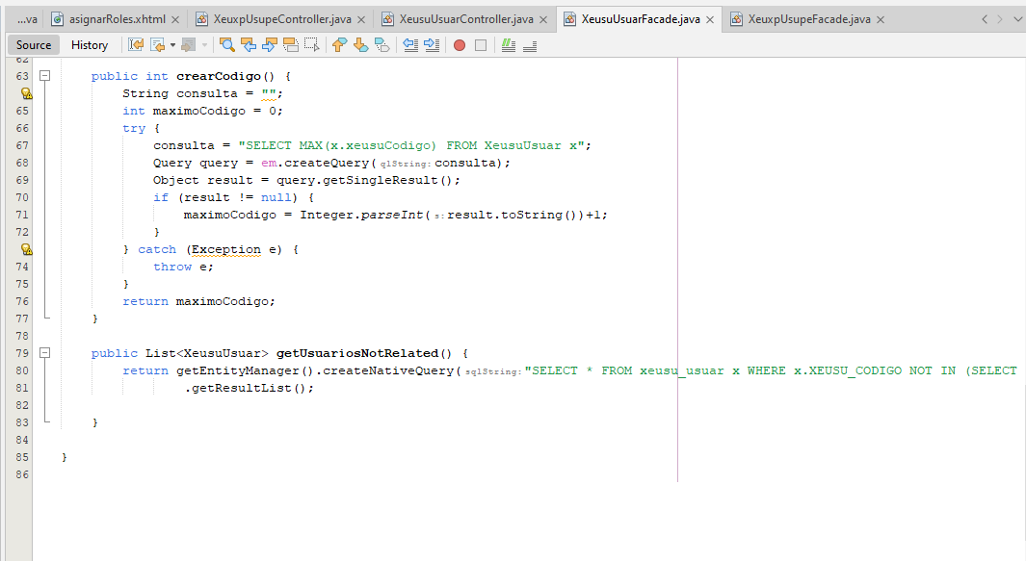
3.2 CREACIÓN DE MODELOS DEL PROYECTO
1 OBJETIVOS
2 MARCO TEÓRICO
2.1 JSTL (JSP Standard Tag Library)
2.1.1 Definición
2.2 Uso de JSTL
2.2.1 Tags de Core JSTL
3 DESARROLLO
3.1 TAG IF
3.1.1 Codificación
3.1.2 Ejecución
3.2 TAG CHOOSE
3.2.1 Codificación
3.2.2 Ejecución
3.3 TAG FOR EACH
3.3.1 Codificación
3.3.2 Ejecución
4 CONCLUSIONES
5 RECOMENDACIONES
6 BIBLIOGRAFÍA
1 OBJETIVOS
2 MARCO TEÓRICO
2.1 RELACIÓN PERFILES Y USUARIOS
2.2 FORMAS DE IMPLEMENTAR RELACIÓN PERFILES Y USUARIOS
2.3 AJAX Y SU USO DE CONTROLADORES
2.4 PERFILES
2.5 PERFILES Y FORMAS DE IMPLEMENTARLOS
2.6 PROTOCOLO SIMPLE DE TRANSFERENCIA DE CORREO (SMTP)
3 DESARROLLO
3.1 CREACIÓN DE VISTAS
3.2 CREACIÓN DE MODELOS DEL PROYECTO.
3.3 CREACIÓN DE CONTROLADORES DEL PROYECTO
3.4 EJECUCIÓN DEL PROYECTO
4 CONCLUSIONES
5 RECOMENDACIONES
6 BIBLIOGRAFÍA
Como se especificó al inicio del documento, se parte de la base del proyecto anterior, es por ello que los modelos para la realización de Usuarios por Perfil ya están creados, pero se debe añadir algunos métodos nuevos a ciertos archivos.
Para ello se debe abrir la carpeta ec.edu.monster.modelo y seleccionar el archivo XeusuUsuarFacade.java.
Abra el archivo y codifique los siguientes métodos dentro del mismo.
14
16

Slide 14
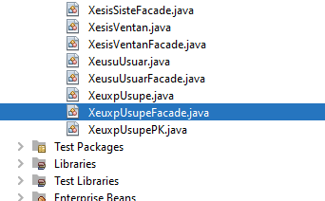
1 OBJETIVOS
2 MARCO TEÓRICO
2.1 JSTL (JSP Standard Tag Library)
2.1.1 Definición
2.2 Uso de JSTL
2.2.1 Tags de Core JSTL
3 DESARROLLO
3.1 TAG IF
3.1.1 Codificación
3.1.2 Ejecución
3.2 TAG CHOOSE
3.2.1 Codificación
3.2.2 Ejecución
3.3 TAG FOR EACH
3.3.1 Codificación
3.3.2 Ejecución
4 CONCLUSIONES
5 RECOMENDACIONES
6 BIBLIOGRAFÍA
1 OBJETIVOS
2 MARCO TEÓRICO
2.1 RELACIÓN PERFILES Y USUARIOS
2.2 FORMAS DE IMPLEMENTAR RELACIÓN PERFILES Y USUARIOS
2.3 AJAX Y SU USO DE CONTROLADORES
2.4 PERFILES
2.5 PERFILES Y FORMAS DE IMPLEMENTARLOS
2.6 PROTOCOLO SIMPLE DE TRANSFERENCIA DE CORREO (SMTP)
3 DESARROLLO
3.1 CREACIÓN DE VISTAS
3.2 CREACIÓN DE MODELOS DEL PROYECTO.
3.3 CREACIÓN DE CONTROLADORES DEL PROYECTO
3.4 EJECUCIÓN DEL PROYECTO
4 CONCLUSIONES
5 RECOMENDACIONES
6 BIBLIOGRAFÍA
Abrir la carpeta ec.edu.monster.modelo y seleccionar el archivo XeuxpUsupeFacade.java.
Abra el archivo y codifique los siguientes métodos dentro del mismo.
15
17

Slide 15
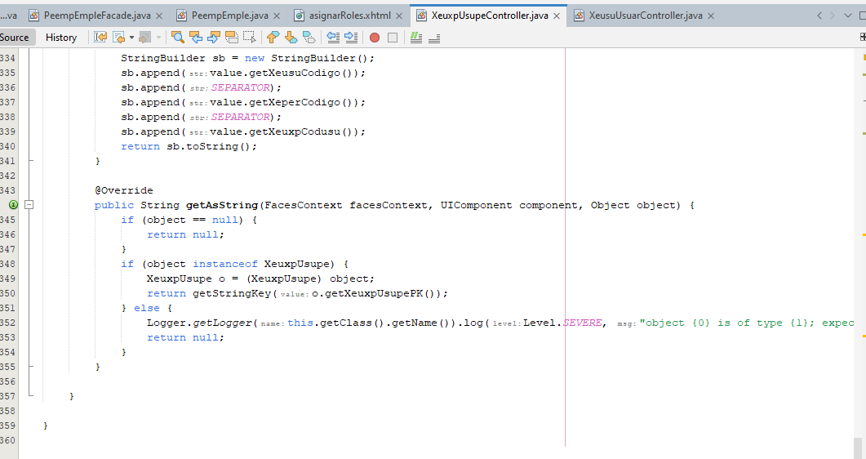
3.3 CREACIÓN DE CONTROLADORES DEL PROYECTO
1 OBJETIVOS
2 MARCO TEÓRICO
2.1 JSTL (JSP Standard Tag Library)
2.1.1 Definición
2.2 Uso de JSTL
2.2.1 Tags de Core JSTL
3 DESARROLLO
3.1 TAG IF
3.1.1 Codificación
3.1.2 Ejecución
3.2 TAG CHOOSE
3.2.1 Codificación
3.2.2 Ejecución
3.3 TAG FOR EACH
3.3.1 Codificación
3.3.2 Ejecución
4 CONCLUSIONES
5 RECOMENDACIONES
6 BIBLIOGRAFÍA
1 OBJETIVOS
2 MARCO TEÓRICO
2.1 RELACIÓN PERFILES Y USUARIOS
2.2 FORMAS DE IMPLEMENTAR RELACIÓN PERFILES Y USUARIOS
2.3 AJAX Y SU USO DE CONTROLADORES
2.4 PERFILES
2.5 PERFILES Y FORMAS DE IMPLEMENTARLOS
2.6 PROTOCOLO SIMPLE DE TRANSFERENCIA DE CORREO (SMTP)
3 DESARROLLO
3.1 CREACIÓN DE VISTAS
3.2 CREACIÓN DE MODELOS DEL PROYECTO.
3.3 CREACIÓN DE CONTROLADORES DEL PROYECTO
3.4 EJECUCIÓN DEL PROYECTO
4 CONCLUSIONES
5 RECOMENDACIONES
6 BIBLIOGRAFÍA
De clic izquierdo sobre la carpeta ec.edu.monster.controlador y escoja el archivo bajo el nombre XeusuUsuarController.java.
Se procede a colocar la siguiente codificación para utilizar los métodos del modelo y mandarlos a las vistas para organizar la información con marcos de página.
17
18

Slide 16
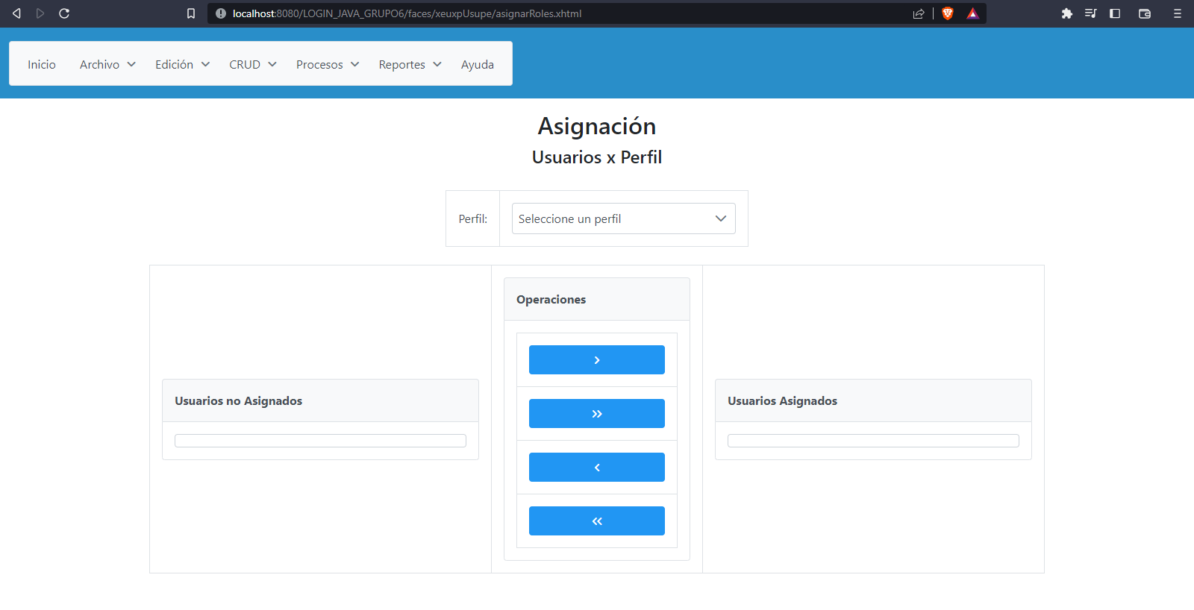
3.4 EJECUCIÓN DEL PROYECTO
1 OBJETIVOS
2 MARCO TEÓRICO
2.1 JSTL (JSP Standard Tag Library)
2.1.1 Definición
2.2 Uso de JSTL
2.2.1 Tags de Core JSTL
3 DESARROLLO
3.1 TAG IF
3.1.1 Codificación
3.1.2 Ejecución
3.2 TAG CHOOSE
3.2.1 Codificación
3.2.2 Ejecución
3.3 TAG FOR EACH
3.3.1 Codificación
3.3.2 Ejecución
4 CONCLUSIONES
5 RECOMENDACIONES
6 BIBLIOGRAFÍA
1 OBJETIVOS
2 MARCO TEÓRICO
2.1 RELACIÓN PERFILES Y USUARIOS
2.2 FORMAS DE IMPLEMENTAR RELACIÓN PERFILES Y USUARIOS
2.3 AJAX Y SU USO DE CONTROLADORES
2.4 PERFILES
2.5 PERFILES Y FORMAS DE IMPLEMENTARLOS
2.6 PROTOCOLO SIMPLE DE TRANSFERENCIA DE CORREO (SMTP)
3 DESARROLLO
3.1 CREACIÓN DE VISTAS
3.2 CREACIÓN DE MODELOS DEL PROYECTO.
3.3 CREACIÓN DE CONTROLADORES DEL PROYECTO
3.4 EJECUCIÓN DEL PROYECTO
4 CONCLUSIONES
5 RECOMENDACIONES
6 BIBLIOGRAFÍA
Acceder a Usuarios por Perfil
23
20

Slide 17
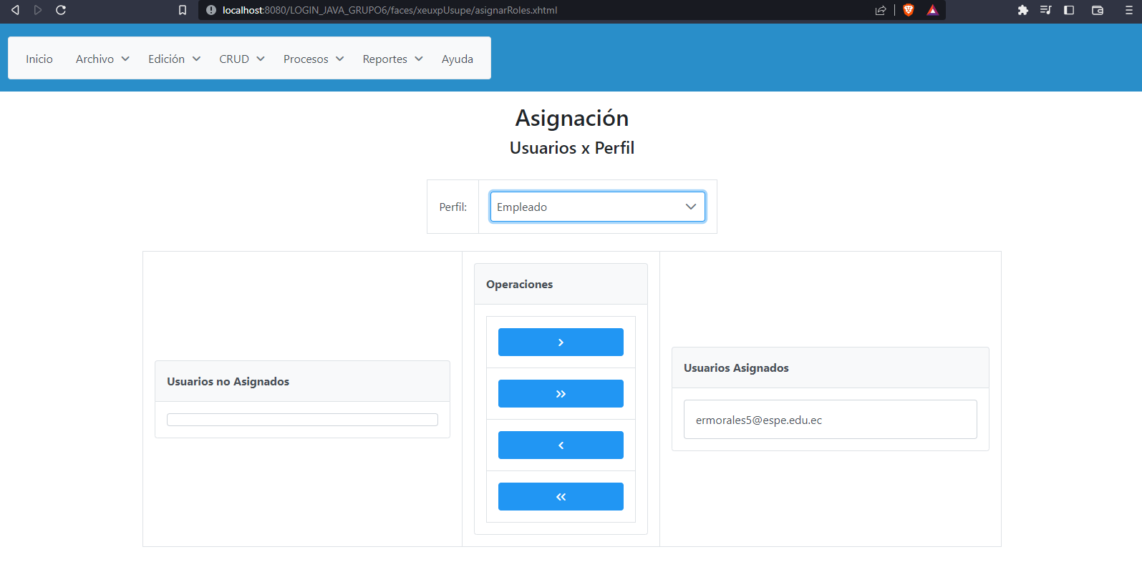
1 OBJETIVOS
2 MARCO TEÓRICO
2.1 JSTL (JSP Standard Tag Library)
2.1.1 Definición
2.2 Uso de JSTL
2.2.1 Tags de Core JSTL
3 DESARROLLO
3.1 TAG IF
3.1.1 Codificación
3.1.2 Ejecución
3.2 TAG CHOOSE
3.2.1 Codificación
3.2.2 Ejecución
3.3 TAG FOR EACH
3.3.1 Codificación
3.3.2 Ejecución
4 CONCLUSIONES
5 RECOMENDACIONES
6 BIBLIOGRAFÍA
1 OBJETIVOS
2 MARCO TEÓRICO
2.1 RELACIÓN PERFILES Y USUARIOS
2.2 FORMAS DE IMPLEMENTAR RELACIÓN PERFILES Y USUARIOS
2.3 AJAX Y SU USO DE CONTROLADORES
2.4 PERFILES
2.5 PERFILES Y FORMAS DE IMPLEMENTARLOS
2.6 PROTOCOLO SIMPLE DE TRANSFERENCIA DE CORREO (SMTP)
3 DESARROLLO
3.1 CREACIÓN DE VISTAS
3.2 CREACIÓN DE MODELOS DEL PROYECTO.
3.3 CREACIÓN DE CONTROLADORES DEL PROYECTO
3.4 EJECUCIÓN DEL PROYECTO
4 CONCLUSIONES
5 RECOMENDACIONES
6 BIBLIOGRAFÍA
Al seleccionar algún rol aparecerán los usuarios pertenecientes a ducho perfil y con los botones del centro se puede cambiar de rol a dicho usuario
24
21

Slide 18
4 CONCLUSIONES
1 OBJETIVOS
2 MARCO TEÓRICO
2.1 RELACIÓN PERFILES Y USUARIOS
2.2 FORMAS DE IMPLEMENTAR RELACIÓN PERFILES Y USUARIOS
2.3 AJAX Y SU USO DE CONTROLADORES
2.4 PERFILES
2.5 PERFILES Y FORMAS DE IMPLEMENTARLOS
2.6 PROTOCOLO SIMPLE DE TRANSFERENCIA DE CORREO (SMTP)
3 DESARROLLO
3.1 CREACIÓN DE VISTAS
3.2 CREACIÓN DE MODELOS DEL PROYECTO.
3.3 CREACIÓN DE CONTROLADORES DEL PROYECTO
3.4 EJECUCIÓN DEL PROYECTO
4 CONCLUSIONES
5 RECOMENDACIONES
6 BIBLIOGRAFÍA
1 OBJETIVOS
2 MARCO TEÓRICO
2.1 JSTL (JSP Standard Tag Library)
2.1.1 Definición
2.2 Uso de JSTL
2.2.1 Tags de Core JSTL
3 DESARROLLO
3.1 TAG IF
3.1.1 Codificación
3.1.2 Ejecución
3.2 TAG CHOOSE
3.2.1 Codificación
3.2.2 Ejecución
3.3 TAG FOR EACH
3.3.1 Codificación
3.3.2 Ejecución
4 CONCLUSIONES
5 RECOMENDACIONES
6 BIBLIOGRAFÍA
La asignación de permisos de forma dinámica en una aplicación web hecha con Java EE y PrimeFaces ofrece una mayor flexibilidad y seguridad en la gestión de usuarios y roles.
La implementación de esta funcionalidad puede requerir un esfuerzo adicional en el diseño y desarrollo de la aplicación, pero puede resultar en una mayor facilidad de mantenimiento y escalabilidad.
Es importante establecer una estrategia clara para la gestión de permisos, incluyendo la definición de roles y la asignación de permisos a nivel de usuario y grupo, para garantizar que la aplicación cumpla con los requisitos de seguridad y privacidad.
35
26

Slide 19
5 RECOMENDACIONES
1 OBJETIVOS
2 MARCO TEÓRICO
2.1 RELACIÓN PERFILES Y USUARIOS
2.2 FORMAS DE IMPLEMENTAR RELACIÓN PERFILES Y USUARIOS
2.3 AJAX Y SU USO DE CONTROLADORES
2.4 PERFILES
2.5 PERFILES Y FORMAS DE IMPLEMENTARLOS
2.6 PROTOCOLO SIMPLE DE TRANSFERENCIA DE CORREO (SMTP)
3 DESARROLLO
3.1 CREACIÓN DE VISTAS
3.2 CREACIÓN DE MODELOS DEL PROYECTO.
3.3 CREACIÓN DE CONTROLADORES DEL PROYECTO
3.4 EJECUCIÓN DEL PROYECTO
4 CONCLUSIONES
5 RECOMENDACIONES
6 BIBLIOGRAFÍA
1 OBJETIVOS
2 MARCO TEÓRICO
2.1 JSTL (JSP Standard Tag Library)
2.1.1 Definición
2.2 Uso de JSTL
2.2.1 Tags de Core JSTL
3 DESARROLLO
3.1 TAG IF
3.1.1 Codificación
3.1.2 Ejecución
3.2 TAG CHOOSE
3.2.1 Codificación
3.2.2 Ejecución
3.3 TAG FOR EACH
3.3.1 Codificación
3.3.2 Ejecución
4 CONCLUSIONES
5 RECOMENDACIONES
6 BIBLIOGRAFÍA
Se recomienda utilizar un enfoque basado en roles para la asignación de permisos, lo que permite una mayor granularidad y flexibilidad en la gestión de permisos.
Es importante establecer un proceso de revisión y auditoría regular para la gestión de permisos, a fin de garantizar que los usuarios y roles tengan los permisos adecuados y que se cumplan los requisitos de seguridad y privacidad.
36
27

Slide 20
6 BIBLIOGRAFÍA
1 OBJETIVOS
2 MARCO TEÓRICO
2.1 RELACIÓN PERFILES Y USUARIOS
2.2 FORMAS DE IMPLEMENTAR RELACIÓN PERFILES Y USUARIOS
2.3 AJAX Y SU USO DE CONTROLADORES
2.4 PERFILES
2.5 PERFILES Y FORMAS DE IMPLEMENTARLOS
2.6 PROTOCOLO SIMPLE DE TRANSFERENCIA DE CORREO (SMTP)
3 DESARROLLO
3.1 CREACIÓN DE VISTAS
3.2 CREACIÓN DE MODELOS DEL PROYECTO.
3.3 CREACIÓN DE CONTROLADORES DEL PROYECTO
3.4 EJECUCIÓN DEL PROYECTO
4 CONCLUSIONES
5 RECOMENDACIONES
6 BIBLIOGRAFÍA
1 OBJETIVOS
2 MARCO TEÓRICO
2.1 JSTL (JSP Standard Tag Library)
2.1.1 Definición
2.2 Uso de JSTL
2.2.1 Tags de Core JSTL
3 DESARROLLO
3.1 TAG IF
3.1.1 Codificación
3.1.2 Ejecución
3.2 TAG CHOOSE
3.2.1 Codificación
3.2.2 Ejecución
3.3 TAG FOR EACH
3.3.1 Codificación
3.3.2 Ejecución
4 CONCLUSIONES
5 RECOMENDACIONES
6 BIBLIOGRAFÍA
[1] IBM Corp, «Aplicaciones Java SE y Java EE,» IBM, 2013. [En línea]. Available: https://www.ibm.com/docs/es/odm/8.5.1?topic=application-java-se-java-ee-applications. [Último acceso: 05 11 2022].
[2] M. A. Alvarez, «Qué es JSP,» DesarrolloWeb.com, 08 07 2002. [En línea]. Available: https://desarrolloweb.com/articulos/831.php. [Último acceso: 05 11 2022].
[3] IBM Corp, «Tecnología JSP (JavaServer Pages),» IBM, 2008. [En línea]. Available: https://www.eclipse.org/legal/epl-v10.html. [Último acceso: 05 11 2022].
[4] Netbeans, «Welcome to Apache NetBeans,» Netbeans, [En línea]. Available: https://netbeans.apache.org/. [Último acceso: 05 11 2022].
[5] Arquitectura Java, «¿Que es un Java Bean?,» Arquitectura Java, 05 08 2022. [En línea]. Available: https://www.arquitecturajava.com/que-es-un-java-bean/. [Último acceso: 05 11 2022].
[6] «Conceptos básicos de servlets,» [En línea]. Available: http://www.jtech.ua.es/j2ee/2002-2003/modulos/servlets/apuntes/apuntes1_1.htm. [Último acceso: 05 11 2022].
37
28

